Slide 1

Project.
MGM
발표자:김선우
김연재
고완석
배윤상

Slide 2

목차
a table of contents
1
프로젝트 개요
-역할
2
구현방식
3
Result
-DB
-GAME
4
마무리
5
최종결과물

Slide 3

Part 1
프로젝트 개요

Slide 4
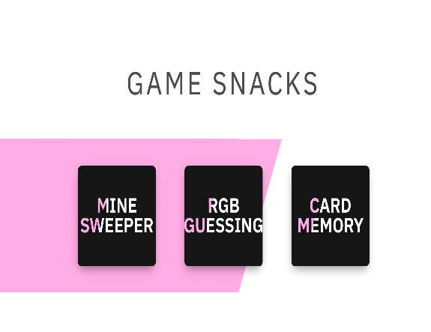

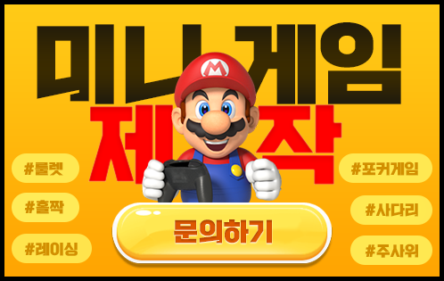
1
Part 1
주제선정
+
=
웹
미니게임
웹 + 미니게임!

Slide 5

Part 1-1
프로젝트 진행 개별역할

Slide 6
1-1
Part 1
개별역할
김선우
DB, 서블릿, 컨트롤러 설계
숫자 맞추기 게임 구현
배윤상
가위바위보 게임 구현
PPT 제작
T
E
김연재
DB, 서블릿, 컨트롤러 구현
이미지 제작
A
M
고완석
오목 게임 구현
영상 제작

Slide 7

Part 2
구현방식

Slide 8
2
Part 2
프로그램 구성방식
1.DB 생성,
DAO 구현 및 연결
2.Controller,
나머지 Model 구현
3. 통신 기능
테스트
4.View구현 및 연결
5.최종 테스트
및 완성

Slide 9

#DETAILE
ⓒSaebyeol Yu. Saebyeol’s PowerPoint

Slide 10
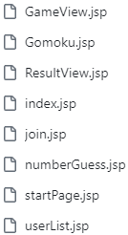
2-1
Part 2
MVC 패턴 완성
UserDAO
GameModel
요소1
<Model>
ID<VARCHAR>
PW<VARCHAR>
NAME<VARCHAR>
game1 HP<INT>
game2 HP<INT>
game3 HP<INT>
User
Game
Controller
<DataBase>
User
Controller
<View>
<Cotroller>

Slide 11

Part 3
Result

Slide 12
Part 3-1
DB

Slide 13
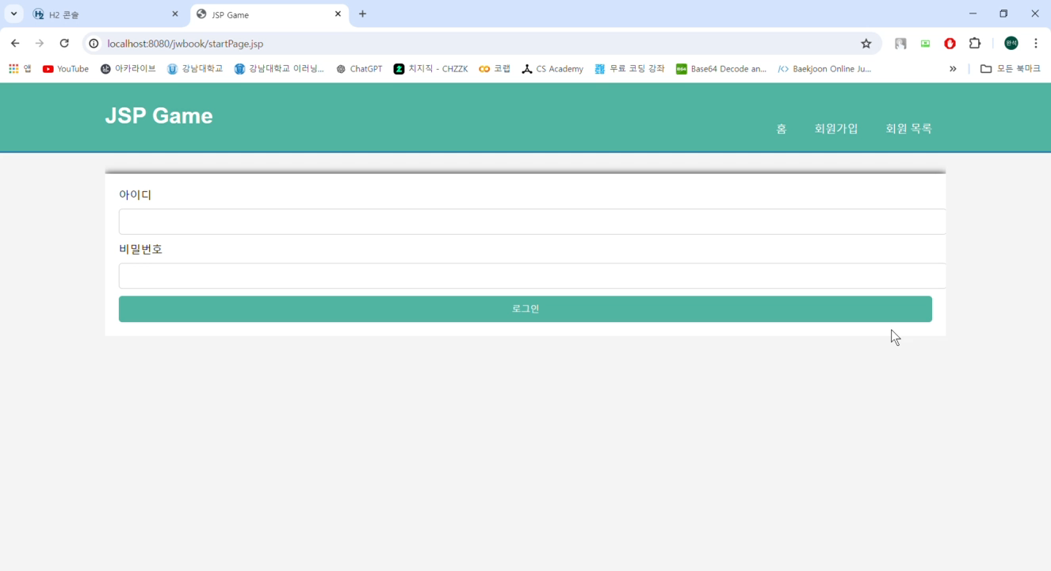
3-1
Part 3
DB
내용을
입력하세요
< 회원가입 >

Slide 14
Part 3-2
GAME

Slide 15
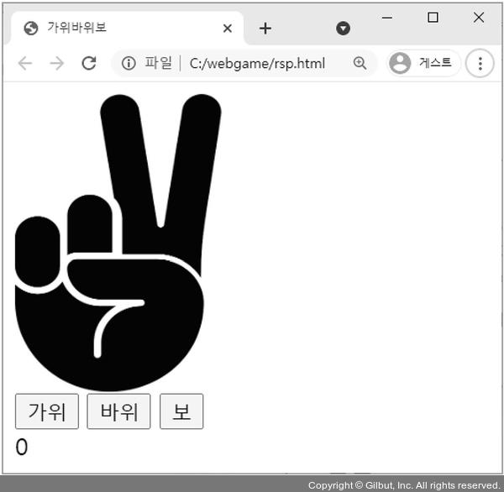
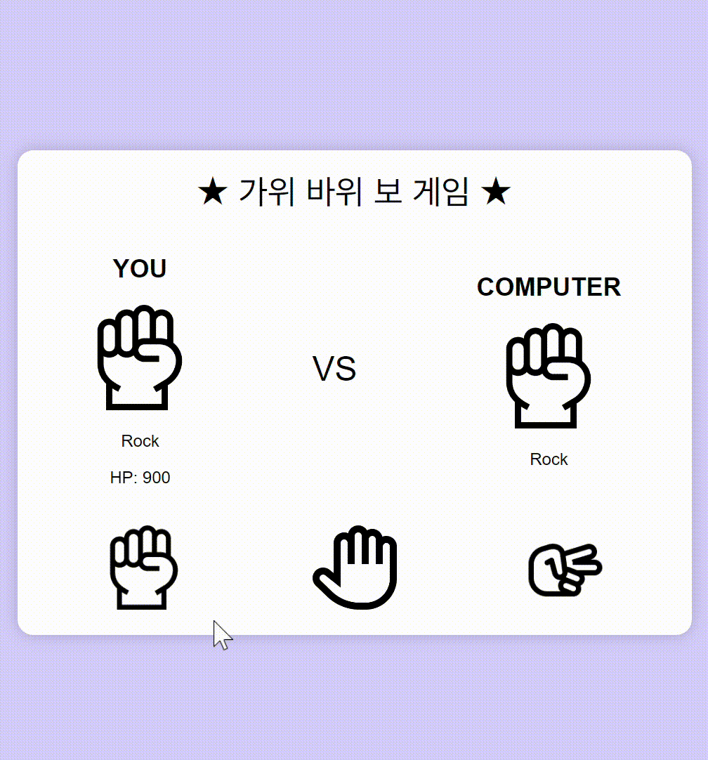
3-2
Part 3
RSP GAME
< B e f o r e >
< A f t e r >

Slide 16
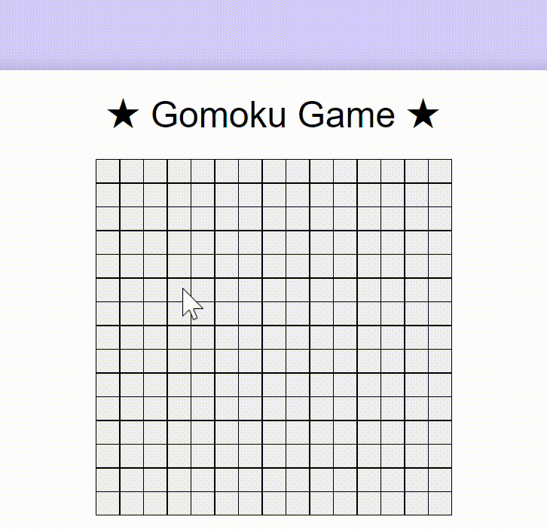
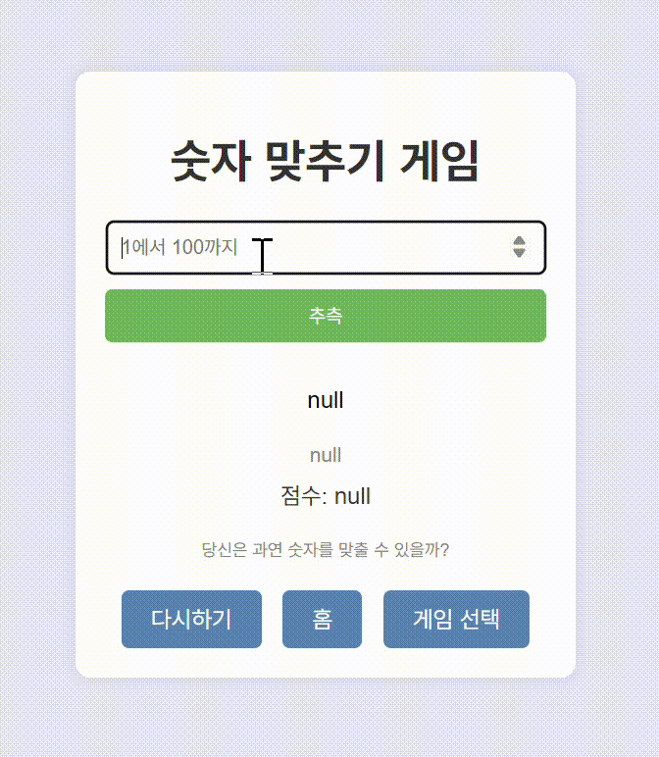
{ }
NEW GAME
<오목>
<숫자 맞추기 >

Slide 17
Part 4
마무리

Slide 18
4
Part 4
보완하고싶은점
DB에 통합정보가 입력되어있지만
유저 정보 DB, 게임 DB 따로구현을 해보고싶다.
게임DB의 점수가 0점이 되면
해당 유저의 DB정보가 초기화가 되는
기능을 구현해보고싶다.
게임선택시 상단에 게임 이름 버튼을 추가해
클릭시 해당 게임으로 접속하는 기능과
오목게임에서 사용자 끼리가 아닌
AI를 활용하여 대결하는 기능.
< D B >
< G A M E >

Slide 19
4-1
Part 4
어려웠던점
김선우
운영체제가 다른 두 기기에서 같은 코드 같은 매핑, url을 사용했는데 한 기기는 목적지를 찾고 다른 하나는 찾지 못해서 고생했다.
배윤상
MVC 패턴의 각 컴포넌트에 대해
어떤 로직을 Controller 에 두고 어떤 데이터를
Model에 저장을 하며 View에서 어떻게 데이터를
표현할 것 인지에 대해 명확히 구분 짓는게 어려웠다.
H
A
김연재
팀원의 개발 환경이 제각각 이어서, 경로 설정 등에서 충돌되는 점이 있어, 오류가 발생 시 대처가 힘들었다.
R
D
고완석
JSP, Java, Controller, DAO 여러 개념을
따로따로 제작한 다음 합치는 과정이 힘들었다.

Slide 20
Part 5
최종결과물

Slide 21
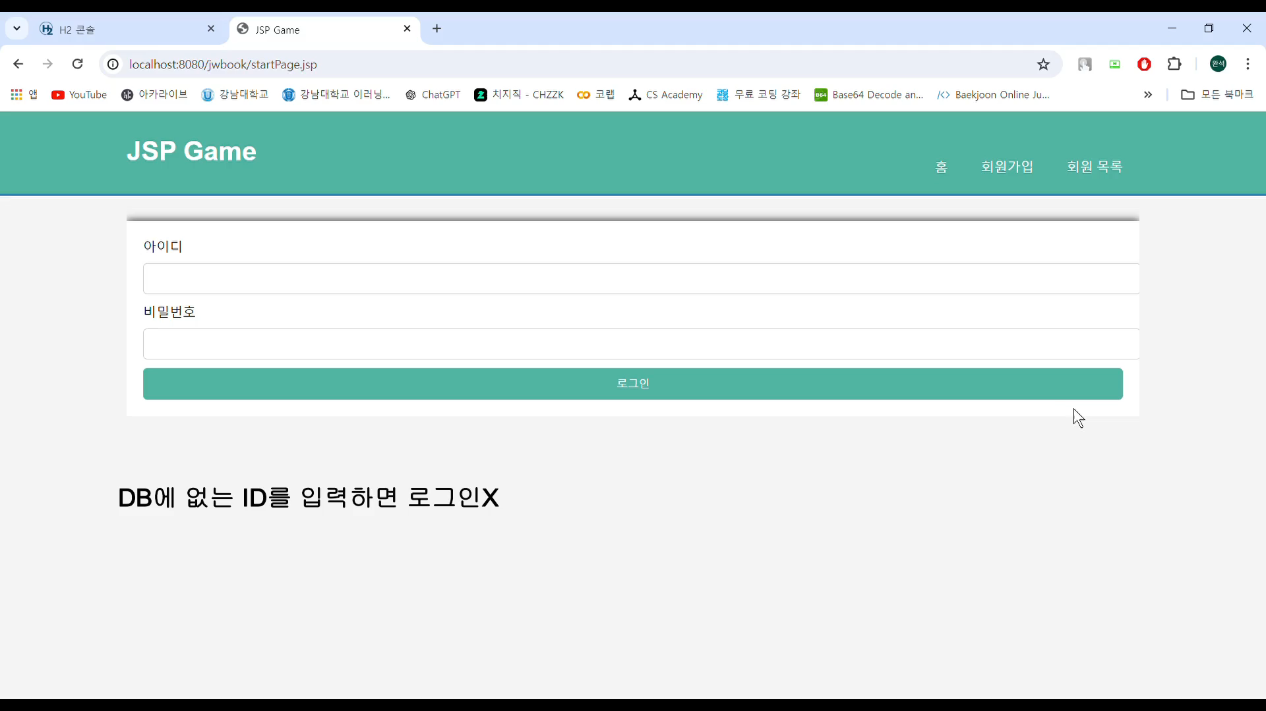
5
Part 5
최종결과물

Slide 22

THANK YOU

